Slide 1
学内スマートグリッド 標準化・オンライン化のためのLAN構築と セキュリティ対策

Slide 2
IEEE1888とは
・BEMS(ビルのエネルギー管理)を行うための通信規格
・それ以外でも，時系列データを扱うものであれば対応する
システム構成
時系列データ格納
APP
storage
Registry
APP
見える化などの
アプリケーション
APP
TCP/IP
ネットワーク
IEEE1888は
HTML/XMLベースの通信
GW
GW
GW
GW
既存の規格を対応させる
無線ネット
ワーク
シリアル通信
バス
CSV
ファイル
オートメーション
ネットワーク

Slide 3
研究概要(1)
システムがスタンドアローン状態
(校内に設置されたモニターから
しか閲覧できない)
既存の電力管理システムを
IEEE1888を用いて実現
校内LANに接続されたPCから
ブラウザでアクセス可能にする
校内LANでアクセス可能にする
システムを構築してみての
セキュリティの考察と実装
セキュリティに関しての考察と展開

Slide 4
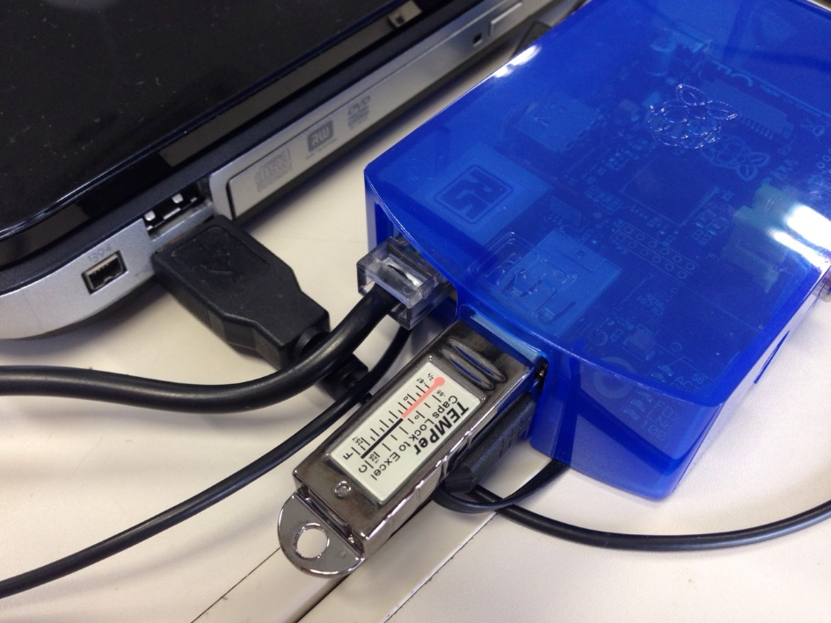
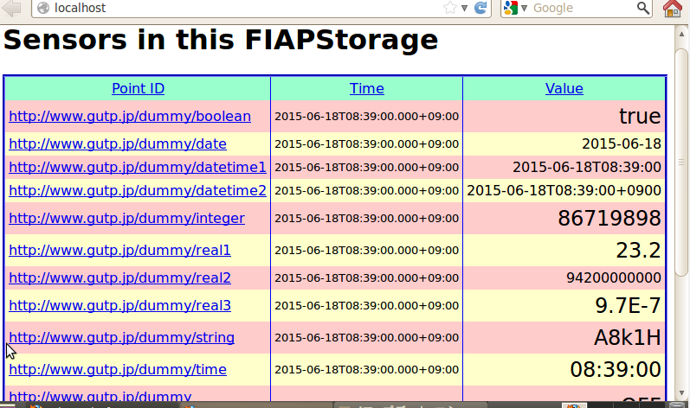
研究概要(2)
Raspberry Pi上に
送信サーバを立て
計測した
データをStorageへ送信
GWイメージ
Storageイメージ
VM上に立てた
Storageに蓄積されるデータ
USB温度計

Slide 5

研究概要(3)
アプリケーション
イメージ
目標消費電力
との差を計算
Storage
データ分析
アプリケーション
情報発信アプリケーション

Slide 6

研究計画
アナログの
電気信号データ
IEEE1888規定の
ストレージを
サーバ上に構築
可視化アプリケーション
GW
太陽光発電量
風力発電量
消費電力量
データをストレージへ蓄積
(デジタルなデータへ変換)
Raspberry Piを用いて
リアルタイムで計測した
データをサーバへ送信

Slide 7
研究計画(2)
“見える化“の段階で何者かによって
データへの不正アクセスがあった場合の対策は？
何者かによってデータの改竄にあった場合の対策は？
など，セキュリティについての
考察とその実装までを目標とする

Slide 8
計画
温度測定データをローカル環境で動かす 学内システムのIEEE1888化
シンポジウムに向けて資料作成と学内システムのIEEE1888化
IEEE1888化における問題点の洗い出し
セキュリティについての考察，技術調査
セキュリティ対策の技術調査と実装
論文作成
論文作成
卒業研究発表と外部での発表
外部での発表
７月
８月
９月
１０月
１１月
１２月
１月
２月
３月

